Slide 1
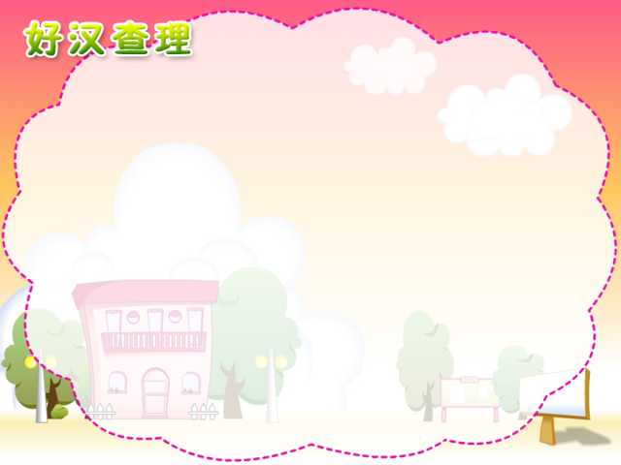
好汉查理

Slide 2

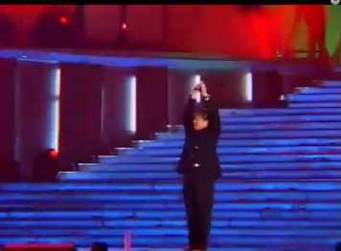
好 汉 歌

Slide 3

自由朗读课文。要求：读正确，读流利。
讨论交流：课文讲述了一个什么故事？

Slide 4

默读课文，边读边画出不理解的内容。
查理有哪些变化？你找到了哪些句子？

Slide 5
“不，好汉查理从来不随便拿别人的东西。”
“谢谢！”查理显得彬彬有礼。
“当然可以。”
“查理虽然调皮，但说话是算数的。整整一个暑假，他每天都陪杰西在草地上玩。”
“杰西，我会做个好汉。”

Slide 6
查理为什么会有这么大的变化呢？你 觉得查理的变化和哪些人有关呢？
你对故事中的这些人物有什么看法？

Slide 7


自由组合，分角色感情朗读。

Slide 8

读完了这个故事，你有什么感想？ 先说一说，再写一写。
镇上的人后来会怎么评价查理呢？ 请你发挥想象，写出人们对查理的 评价。
更多全套免费课件下载地址：六十铺中小学教育网http://www.lspjy.com

